Slide 1
Богословские курсы
Устройство православного храма
Автор презентации Чумаченко Г.А.

Slide 2
ПЛАН:
1. Устройство храма.
2. В алтаре.
3. Средняя часть храма.
4. Притвор.
5. Источники.

Slide 3
Все строения в мире возводятся для людей, и только одно строение созидается в честь и славу Бога – это ХРАМ.

Slide 4
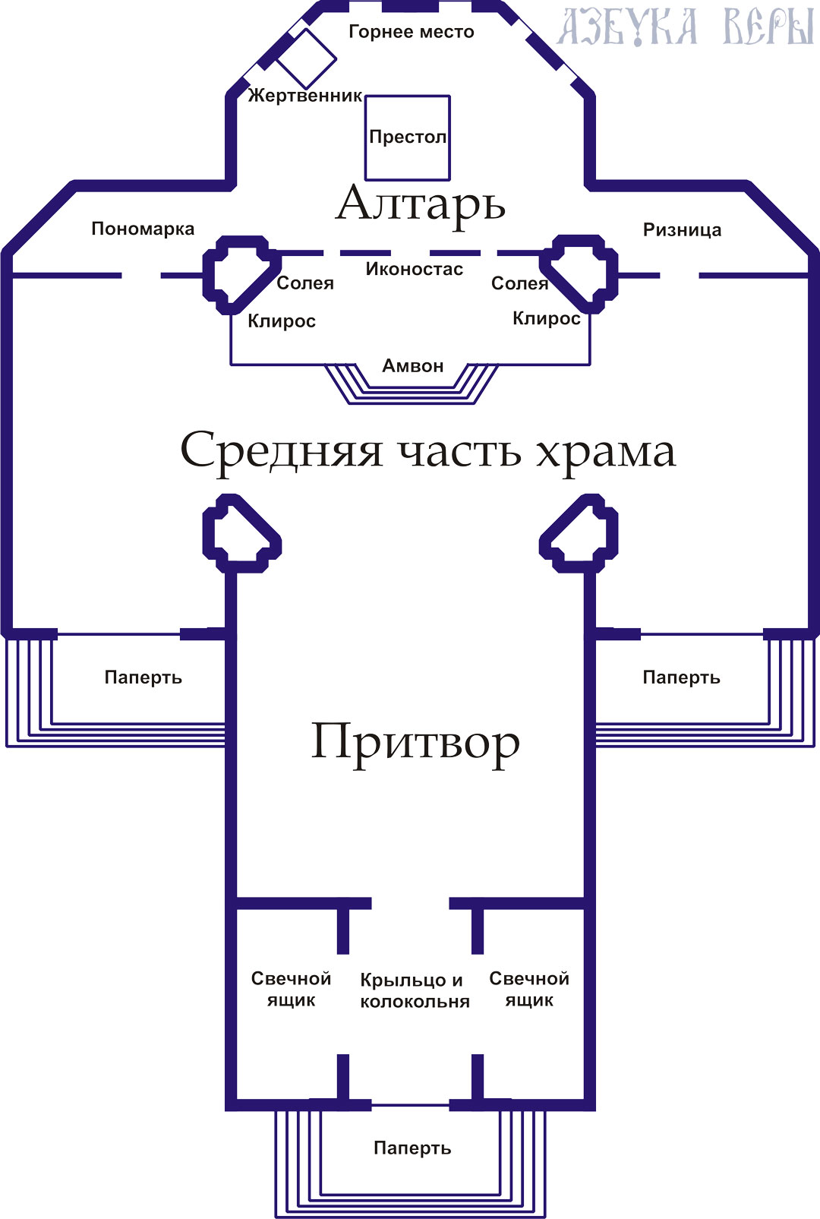
УСТРОЙСТВО ХРАМА
Самая главная часть храма алтарь.
Слово "алтарь" значит возвышенный жертвенник.
Алтарь - место сугубого пребывания господа Иисуса Христа

Slide 5
УСТРОЙСТВО ХРАМА
Алтарь возвышается над средней частью и отделяется от храма иконостасом

Slide 6
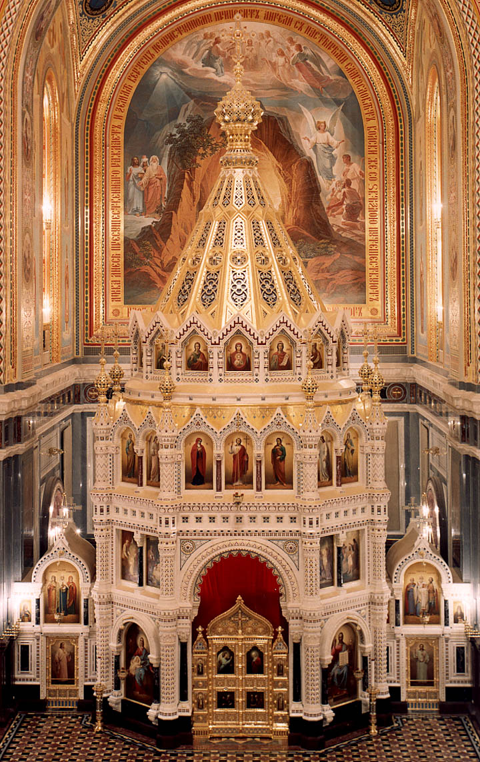
УСТРОЙСТВО ХРАМА
АЛТАРЬ В ХРАМЕ ХРИСТА СПАСИТЕЛЯ

Slide 7
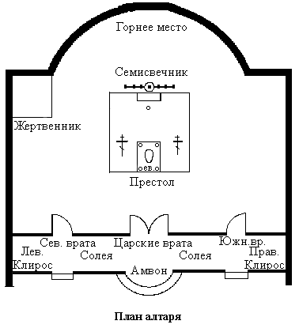
В АЛТАРЕ
Главная святыня храма - ПРЕСТОЛ особо освященный четырехугольный стол

Slide 8
В АЛТАРЕ

Slide 9
В АЛТАРЕ
Антиминсом называется освященный архиереем шелковый плат, с изображением на нем положения Иисуса Христа во гроб и обязательно с зашитой на другой его стороне частицей мощей какого-либо святого
Без антиминса нельзя совершать Божественной литургии (слово "антиминс" греческое, значит "вместопрестолие").

Slide 10
В АЛТАРЕ
На престоле таинственно, невидимо присутствует Сам Господь, как Царь и Владыка Церкви. Прикасаться к престолу и целовать его могут только священнослужи - тели.

Slide 11
В АЛТАРЕ
Налево от престола, в северной части алтаря, стоит другой небольшой стол. Этот стол называется жертвенником.
Святая Чаша, Дискос, Звездица, Копие, Лжица, Плат

Slide 12
В АЛТАРЕ
За престолом стоит семисвечник, т.е. подсвечник с семью
лампадами, а за ним запрестольный крест и запрестольный образ Матери Божией.
Место за престолом у самой восточной стены алтаря называется горним (высоким) местом

Slide 13
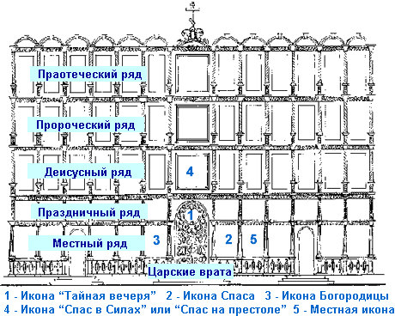
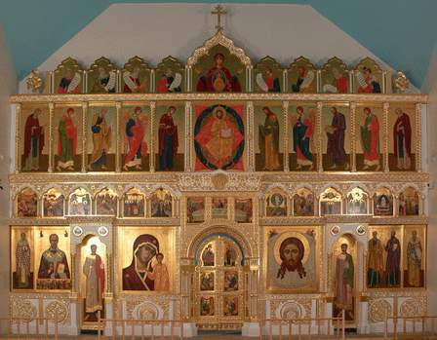
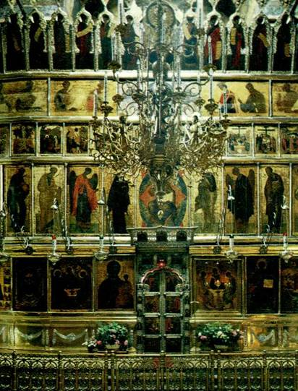
ИКОНОСТАС

Slide 14
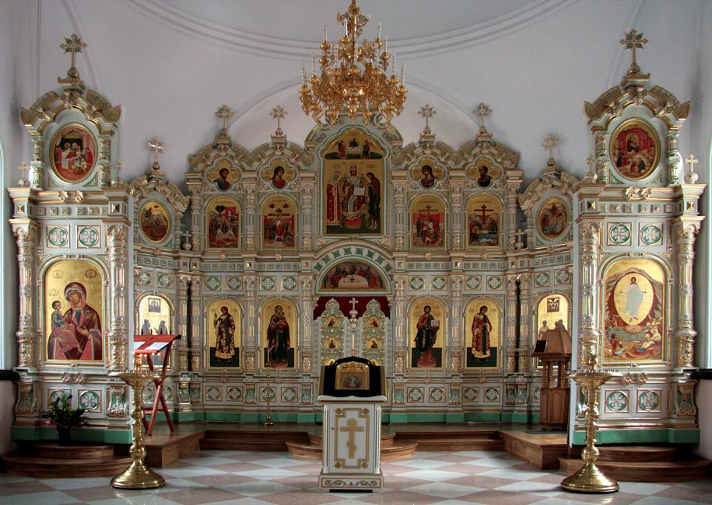
ИКОНОСТАС
Новый иконостас в ските на ВАЛААМЕ

Slide 15
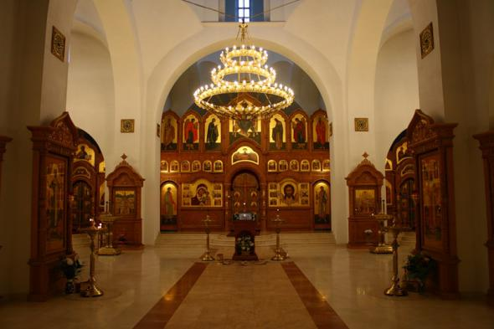
СРЕДНЯЯ ЧАСТЬ ХРАМА
эта часть храма знаменует также область земного бытия, мир людей, но уже оправданный освященный, обоженный

Slide 16
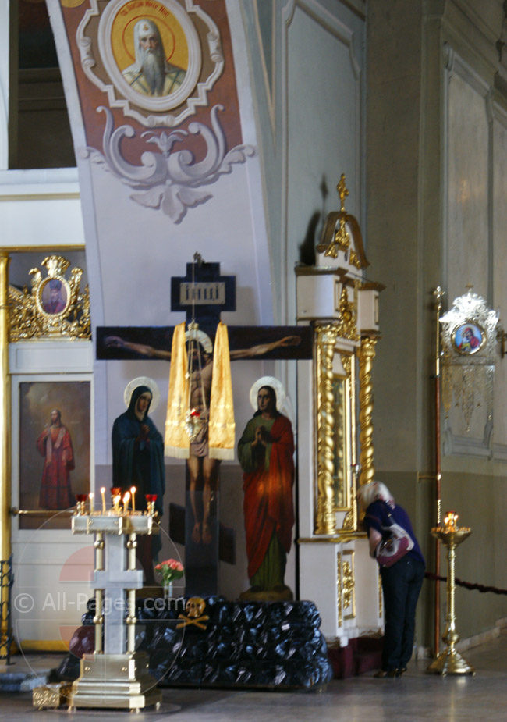
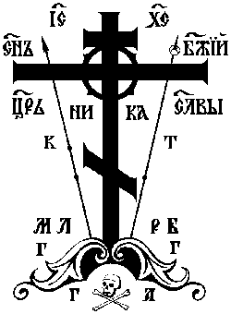
СРЕДНЯЯ ЧАСТЬ ХРАМА
В средней части храма вместе с другими иконами считается обязательным иметь образ Голгофы - большой деревянный Крест с образом распятого Спасителя, часто сделанный в натуральную величину- в рост человека.

Slide 17
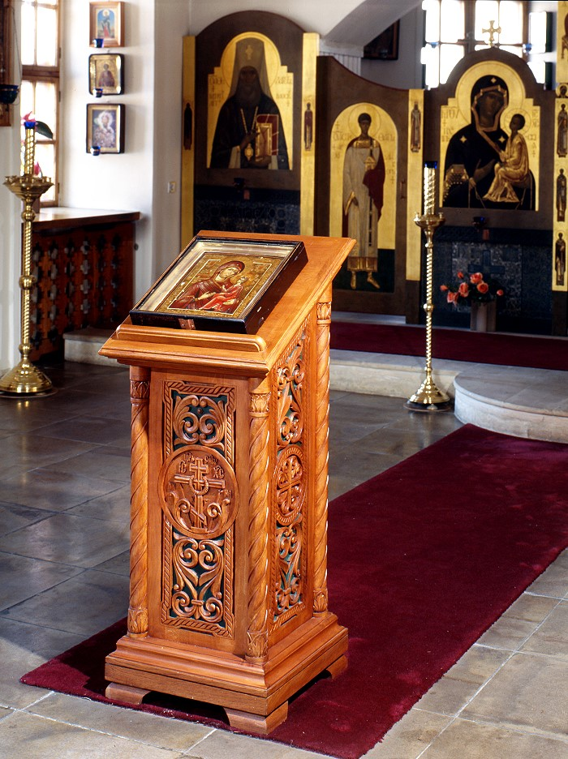
СРЕДНЯЯ ЧАСТЬ ХРАМА
В центре средней части храма должен постоянно стоять аналой (или налой) с иконой святого или праздника, празднуемого в данный день.

Slide 18
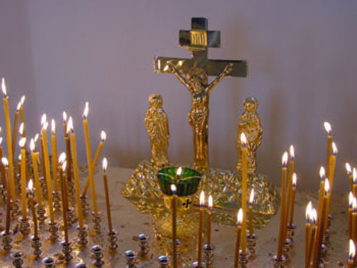
СРЕДНЯЯ ЧАСТЬ ХРАМА
В средней части храма, обычно у северной стены, ставится стол с кануном (каноном) — четырехугольной мраморной или металлической доской со множеством ячеек для свечей и небольшим Распятием.

Slide 19
УСТРОЙСТВО ХРАМА
Притвор – это преддверие к храму.
Символическое значение притвора – место соприкосновения божественного с землёй.
Это мир людей.
В первые века христианства в притворе стояли кающиеся и оглашенные

Slide 20
ИСТОЧНИКИ:
1. Фотоальбом священника Константина Пархоменко http://azbyka.ru/parkhomenko/foto/
2. «Азбука православия» познавательный видеофильм .Студия Анастасии Дадыко «Интересное кино»
АРХИТЕКТУРА ХРАМА http://www.golddomes.ru/cerkov/cerkov1.shtml
Александр Петров. Устройство православного храма http://ourways.ru/article/article-24.html

